Slide 1

PHÂN TÍCH YÊU CẦU XÂY DỰNG HỆ THỐNG QUẢN LÝ THƯ VIỆN TRƯỜNG HỌC
Nhóm 7: Trương Việt Hoàng, Nguyễn Việt Hưng, Đoàn Duy Khánh, Nông Đức Kiệt, Nguyễn Nguyên Giáp.

Slide 2
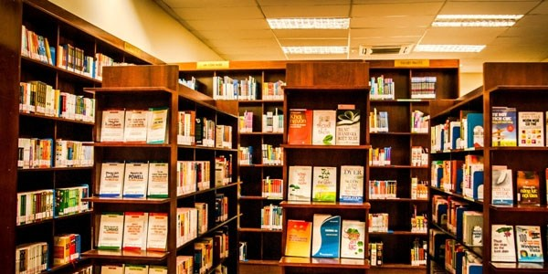
Bối cảnh và lý do chọn đề tài
Bối cảnh
Trong xu thế chuyển đổi số giáo dục, thư viện trường học vẫn chủ yếu quản lý thủ công, gây khó khăn trong tra cứu, mượn – trả sách và thống kê. Số lượng tài liệu ngày càng nhiều đặt ra nhu cầu cần có một hệ thống quản lý hiện đại, chính xác và thuận tiện.
Lý do chọn đề tài
Giúp nâng cao hiệu quả quản lý, tiết kiệm thời gian và nhân lực.
Đáp ứng nhu cầu tra cứu, học tập và nghiên cứu của học sinh – giáo viên.
Phù hợp xu thế ứng dụng công nghệ thông tin trong nhà trường.
Có tính ứng dụng thực tiễn và giá trị nghiên cứu cao.

Slide 3


NỘI DUNG CHÍNH
I. Những người liên quan đến dự án
II. Câu hỏi phỏng vấn
III. Bảng hỏi
IV. User story và tiêu chí chấp thuận
V. Đặc tả và mô hình hóa yêu cầu
VI. Các biểu mẫu và quy định

Slide 4


I. Những người liên quan đến dự án:
1. Ban quản lý thư viện
2. Nhân viên thư viện
3. Độc giả/Người dùng thư viện
Vai trò: Đưa ra định hướng, quyết định ngân sách, thời gian, quy mô và kiểm duyệt kết quả cuối cùng.
Thông tin cần thu thập: Mục tiêu quản lý (tăng hiệu quả quản lý sách, giảm thất thoát), báo cáo (doanh thu, thống kê sách mượn), tiêu chí đánh giá thành công.
Vai trò: Quản lý sách, mượn/trả, cập nhật dữ liệu và hỗ trợ công việc hàng ngày.
Thông tin cần thu thập: Quy trình hiện tại (thủ công, Excel), khó khăn (tìm sách lâu, nhầm lẫn), tính năng mong muốn (cảnh báo quá hạn, quét mã QR).
Vai trò: Tìm kiếm tài liệu, mượn sách online, gia hạn và phản hồi về trải nghiệm người dùng.
Thông tin cần thu thập: Hành vi sử dụng, tính năng mong muốn (đặt sách trước, lịch sử mượn), khó khăn (phải đến trực tiếp), giao diện yêu thích (thân thiện với điện thoại).

Slide 5
I. Những người liên quan đến dự án:
4. Nhóm phát triển
5. Bộ phận IT
6. Đối tác bên ngoài
Vai trò: Phân tích nghiệp vụ, thiết kế, lập trình, kiểm tra chất lượng và quản lý tiến độ.
Thông tin cần thu thập: Tài liệu yêu cầu (Use Case, User Story), công nghệ hạ tầng, ưu tiên tính năng, ràng buộc về bảo mật và hiệu năng.
Vai trò: Cài đặt, bảo trì hệ thống và đảm bảo an ninh dữ liệu.
Thông tin cần thu thập: Hạ tầng có sẵn, chính sách bảo mật, yêu cầu về backup và khôi phục dữ liệu.
Vai trò: Cung cấp dữ liệu sách, chuẩn thông tin và yêu cầu tích hợp hệ thống.
Thông tin cần thu thập: Chuẩn dữ liệu sách (ISBN, metadata), yêu cầu liên kết hoặc báo cáo.

Slide 6

II. Câu hỏi phỏng vấn
Câu hỏi mở (Khởi đầu – tổng quát)
Câu hỏi khai thác chi tiết (Đi vào trọng tâm)
Về người dùng:
Về tài liệu & dữ liệu:
Về quy trình:
Về báo cáo & quản lý:
Về kỹ thuật & tích hợp:
3. Xác nhận, làm rõ yêu cầu

Slide 7

III. Bảng hỏi
1. Ban quản lý thư viện
Mục tiêu: Thu thập mục tiêu, báo cáo, tiêu chí đánh giá.
2. Nhân viên thư viện (Thủ thư)
Mục tiêu: Thu thập nghiệp vụ thực tế, khó khăn, tính năng cần.
3. Độc giả / Người dùng
Mục tiêu: Thu thập nhu cầu tra cứu, sử dụng dịch vụ.
4. Bộ phận IT
Mục tiêu: Thu thập hạ tầng, bảo mật, tích hợp.
5. Nhà cung cấp sách / Nhà xuất bản
Mục tiêu: Thu thập chuẩn dữ liệu, khả năng tích hợp.
Kết quả:
Ban quản lý tập trung nhiều nhất vào báo cáo mượn/quá hạn (90%).
Nhân viên quan tâm nhất đến quét mã vạch (85%).
Độc giả ưu tiên tìm kiếm theo tên sách (85%) và muốn biết tình trạng sách (90%).
IT đặt nặng bảo mật phân quyền (80%).
Nhà cung cấp chuẩn hóa dữ liệu chủ yếu bằng ISBN (80%).

Slide 8



IV. User story và tiêu chí chấp thuận
1. Tính năng tra cứu tài liệu:
User Story: Tìm kiếm tài liệu
Người dùng: Thư viện online.
Tính năng mong muốn: Tìm kiếm sách theo tên, tác giả hoặc chủ đề.
Giá trị: Nhanh chóng tìm thấy tài liệu, tiết kiệm thời gian.
Tiêu chí chấp nhận:
Hiển thị danh sách sách có từ khóa trong tên, tác giả hoặc mô tả.
Lọc theo thể loại từ menu.
Thông báo khi không tìm thấy sách, kèm gợi ý liên quan.
Hỗ trợ tìm kiếm cả dấu và không dấu.
Kết quả tìm kiếm hiển thị tối đa 5 giây.

Slide 9

IV. User story và tiêu chí chấp thuận
2. Đặt mượn và gia hạn sách:
User Story: Đặt mượn & gia hạn sách
Người dùng: Thư viện online.
Tính năng mong muốn: Đặt mượn sách trước, gia hạn thời gian mượn.
Giá trị: Đảm bảo nhận sách khi đến thư viện và có đủ thời gian sử dụng.
Tiêu chí chấp nhận:
Đặt mượn sách trực tuyến bằng nút “Đặt mượn”.
Giữ chỗ nếu sách có sẵn, thông báo ngày nhận.
Cho phép đặt trước nếu sách đang mượn, ghi nhận danh sách chờ.
Gia hạn sách nếu chưa quá hạn và không có người đặt trước.
Gửi thông báo khi gần đến hạn trả hoặc khi sách sẵn sàng nhận.

Slide 10
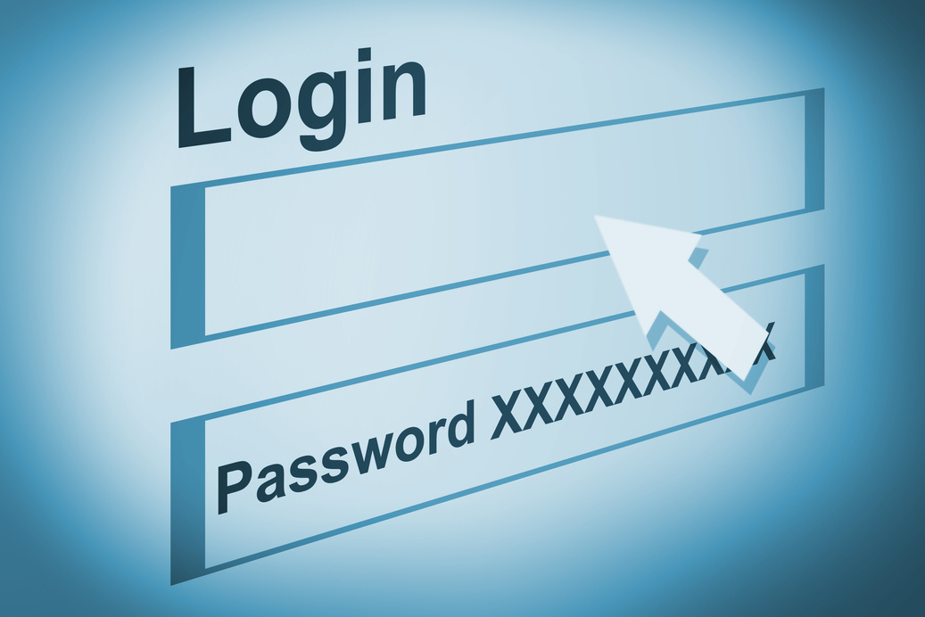
IV. User story và tiêu chí chấp thuận
3. Quản lý tài khoản cá nhân:
User Story: Quản lý tài khoản cá nhân
Người dùng: Thư viện online.
Tính năng mong muốn: Quản lý thông tin cá nhân, theo dõi lịch sử mượn/trả.
Giá trị: Đảm bảo dữ liệu cá nhân chính xác.
Tiêu chí chấp nhận:
Đăng nhập, xem và cập nhật thông tin cá nhân.
Đổi mật khẩu sau khi xác thực mật khẩu cũ.
Hiển thị danh sách sách đang mượn, đã trả và phí phạt (nếu có).

Slide 11
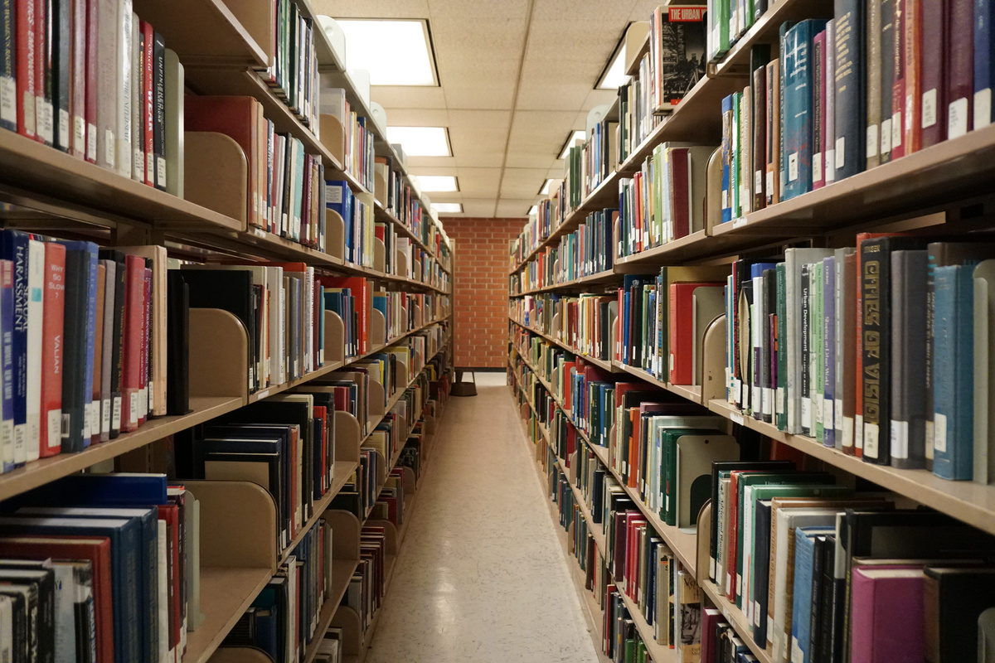
IV. User story và tiêu chí chấp thuận
4. Quản lý kho sách:
User Story: Quản lý kho sách
Người dùng: Quản lý thư viện online.
Tính năng mong muốn: Thêm, sửa, xóa thông tin sách.
Giá trị: Quản lý kho sách chính xác, cập nhật theo thời gian thực.
Tiêu chí chấp nhận:
Thêm sách mới đầy đủ thông tin (Tên, Tác giả, Năm xuất bản, Số lượng).
Chỉnh sửa thông tin sách đã có.
Xóa sách chỉ khi không có người mượn.
Hệ thống cập nhật tình trạng kho sách theo thời gian thực.

Slide 12
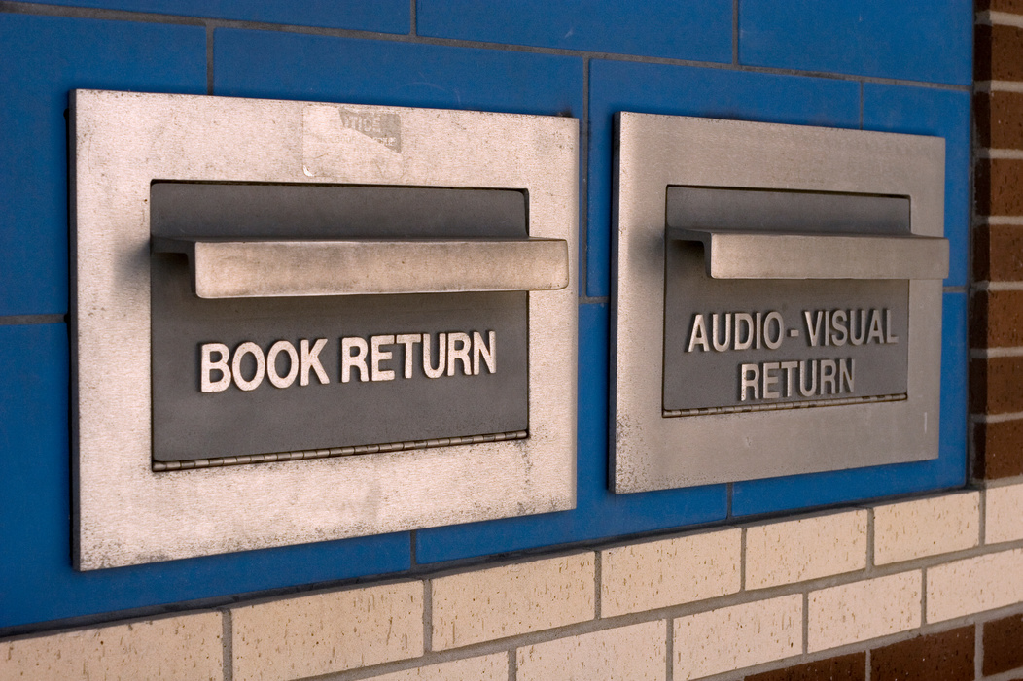
IV. User story và tiêu chí chấp thuận
5. Quản lý mượn trả:
User Story: Quản lý mượn/trả sách
Người dùng: Quản lý thư viện online.
Tính năng mong muốn: Theo dõi và quản lý quá trình mượn/trả sách.
Giá trị: Đảm bảo hoạt động mượn/trả diễn ra chính xác.
Tiêu chí chấp nhận:
Kiểm tra thông tin mượn/trả theo từng người dùng.
Ghi nhận tự động ngày mượn, ngày trả, hạn trả.
Gắn cờ vi phạm và tính phí khi quá hạn.
Cập nhật tình trạng sách bị mất hoặc hư hỏng.

Slide 13

IV. User story và tiêu chí chấp thuận
6. Thống kê và báo cáo:
User Story: Thống kê & báo cáo
Người dùng: Quản lý thư viện online.
Tính năng mong muốn: Xem báo cáo và thống kê mượn/trả sách.
Giá trị: Quản lý thư viện hiệu quả, cải thiện chất lượng phục vụ.
Tiêu chí chấp nhận:
Thống kê số lượng sách mượn theo ngày/tháng/năm.
Thống kê sách mượn nhiều nhất và ít nhất.
Danh sách người dùng hoạt động tích cực và mượn quá hạn.
Xuất báo cáo ra Excel hoặc PDF.

Slide 14

IV. User story và tiêu chí chấp thuận
7. Quản lý người dùng:
User Story: Quản lý người dùng
Người dùng: Quản lý thư viện online.
Tính năng mong muốn: Quản lý thông tin người dùng.
Giá trị: Bảo mật hệ thống, hỗ trợ người dùng hiệu quả.
Tiêu chí chấp nhận:
Xem danh sách người dùng và trạng thái tài khoản.
Cập nhật thông tin người dùng.
Thêm, sửa, xóa người dùng.
Reset mật khẩu khi người dùng quên.
Gửi thông báo hoặc hỗ trợ trực tiếp qua hệ thống.

Slide 15
V. Đặc tả và mô hình hóa yêu cầu
1. Yêu cầu chức năng
Chức năng nghiệp vụ
Quản lý bạn đọc: Đăng ký, cập nhật thông tin, tra cứu lịch sử, đặt mượn sách online.
Quản lý tài liệu/sách: Thêm – sửa – xóa, phân loại theo ngành/môn/từ khóa, quản lý tình trạng (còn, mượn, mất, hỏng).
Quản lý mượn – trả: Ghi nhận mượn/trả, tự động tính hạn, thông báo sắp/quá hạn, xử lý phạt.
Tìm kiếm – tra cứu: Tìm theo tên, danh mục; lọc nâng cao theo năm, tình trạng, ngành học.
Quản trị hệ thống: Quản lý độc giả, thủ thư; lập thẻ, lập phiếu mượn trả; quản lý sách/tài liệu số; phân quyền người dùng; xuất báo cáo thống kê.
b) Chức năng hệ thống
Quản lý người dùng & phân quyền: Đăng nhập/đăng xuất, xác thực tài khoản, phân quyền theo vai trò.
Quản lý dữ liệu thư viện: Thêm, sửa, xóa, lưu trữ và tìm kiếm sách, tài liệu số, tạp chí, luận văn.
Mượn – trả: Cập nhật trạng thái, gia hạn, thông báo sắp/quá hạn.
Thông báo & nhắc nhở: Gửi email/SMS/hệ thống khi sắp hết hạn hoặc quá hạn.
Báo cáo & thống kê: Tổng hợp số lượng, tình trạng, sách được mượn nhiều/ít.
Sao lưu & khôi phục: Backup định kỳ, hỗ trợ phục hồi dữ liệu khi sự cố.
Khả năng tích hợp – mở rộng: Kết nối hệ thống đào tạo, thư viện điện tử, thanh toán online.

Slide 16
V. Đặc tả và mô hình hóa yêu cầu
2. Yêu cầu phi chức năng
- Hiệu năng:
Hệ thống đáp ứng ít nhất 500 người dùng truy cập đồng thời.
Thời gian phản hồi trung bình < 3 giây cho các thao tác tìm kiếm.
- Bảo mật:
Xác thực và phân quyền rõ ràng theo vai trò.
Dữ liệu cá nhân và tài liệu số phải được mã hóa khi truyền tải.
Cơ chế sao lưu định kỳ và phòng chống mất dữ liệu.
- Tính khả dụng:
Thời gian uptime ≥ 99%.
Có cơ chế tự động khôi phục khi hệ thống gặp sự cố.
- Khả năng mở rộng:
Dễ dàng thêm mới các module (ví dụ: thanh toán online tiền phạt, tích hợp thư viện liên kết).
- Giao diện người dùng (UI/UX):
Thân thiện, hỗ trợ cả desktop và mobile (responsive).
Hỗ trợ tiếng Việt và tiếng Anh.
- Tuân thủ:
Theo chuẩn WCAG 2.1 (Accessibility).
Chuẩn hóa dữ liệu theo MARC21 (nếu cần tích hợp với thư viện điện tử).

Slide 17
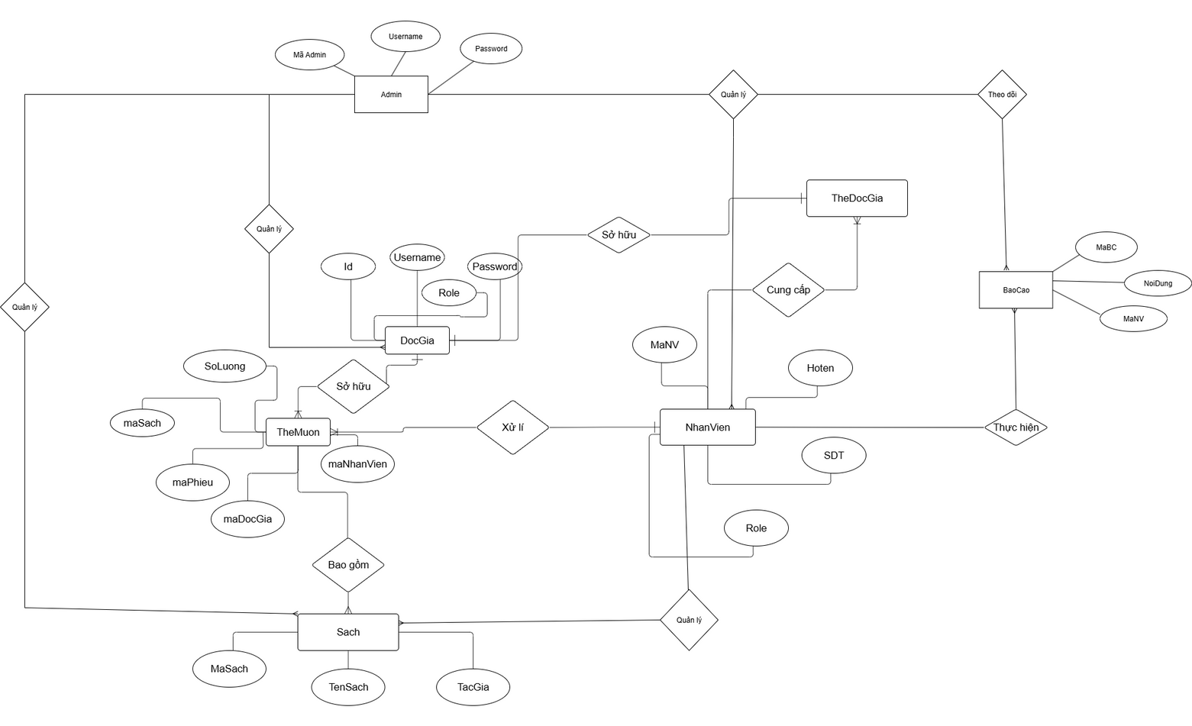
V. Đặc tả và mô hình hóa yêu cầu
3. Mô hình hóa yêu cầu:
a) ERD:

Slide 18
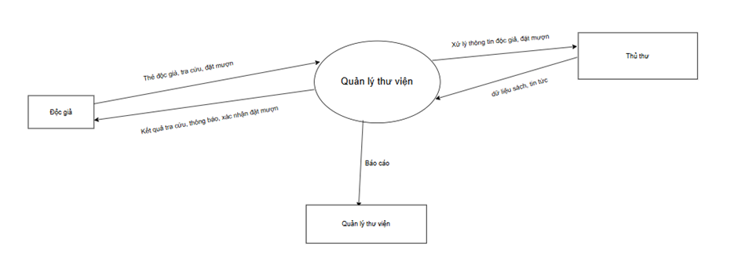
V. Đặc tả và mô hình hóa yêu cầu
3. Mô hình hóa yêu cầu:
b) DFD:
- Sơ đồ tổng quát:

Slide 19
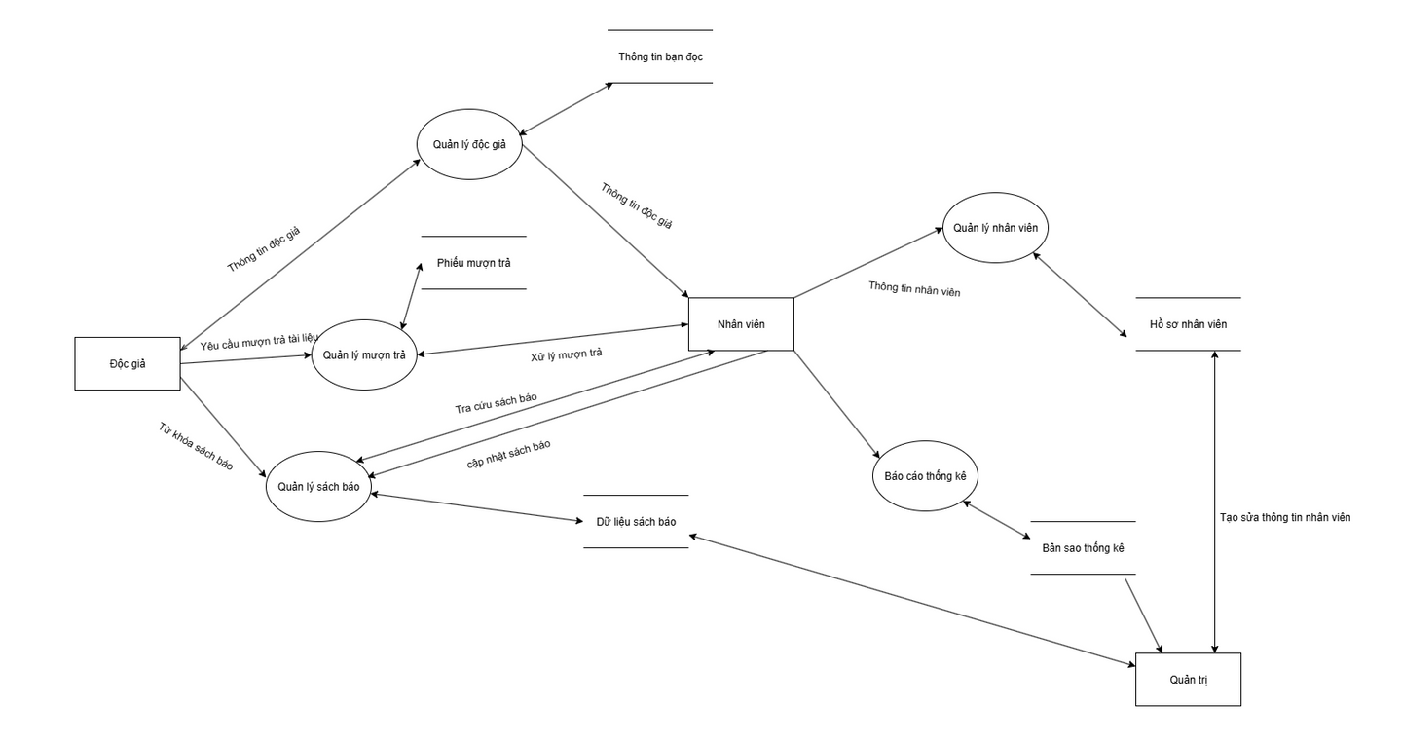
V. Đặc tả và mô hình hóa yêu cầu
3. Mô hình hóa yêu cầu:
b) DFD:
- Mức 0:

Slide 20
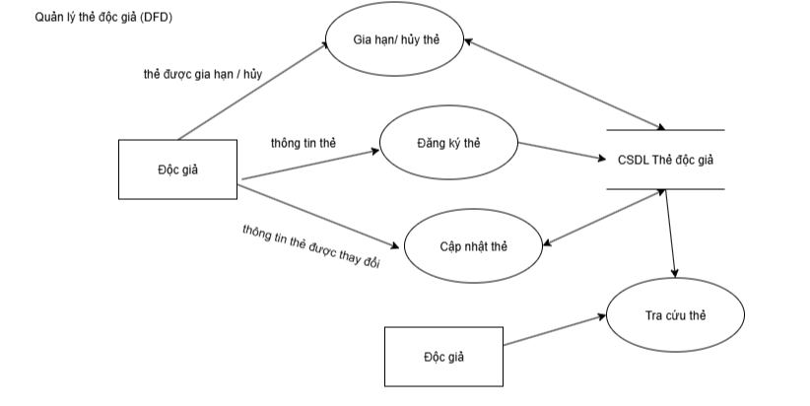
V. Đặc tả và mô hình hóa yêu cầu
3. Mô hình hóa yêu cầu:
b) DFD:
- Mức 1:

Slide 21
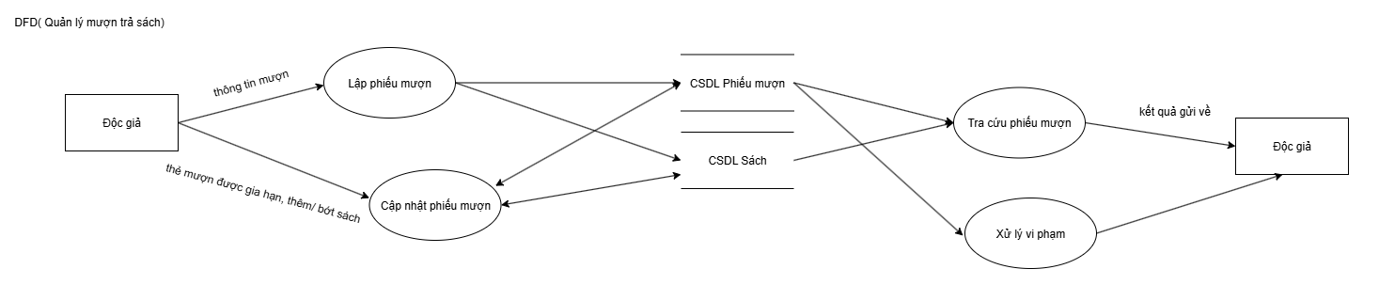
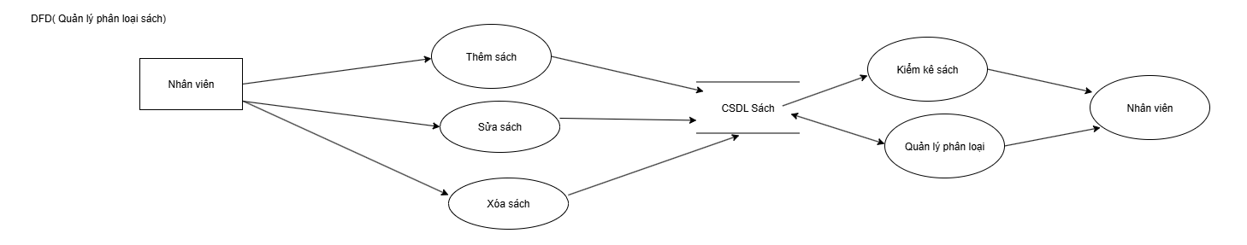
V. Đặc tả và mô hình hóa yêu cầu
3. Mô hình hóa yêu cầu:
b) DFD:
- Mức 1:

Slide 22
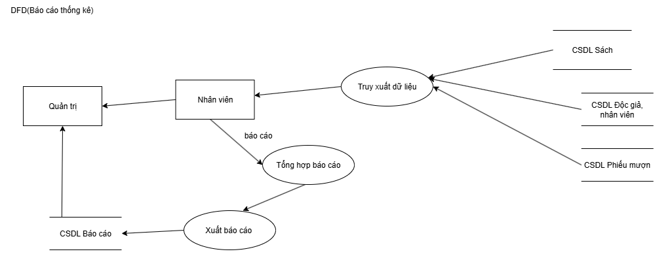
V. Đặc tả và mô hình hóa yêu cầu
3. Mô hình hóa yêu cầu:
b) DFD:
- Mức 1:

Slide 23
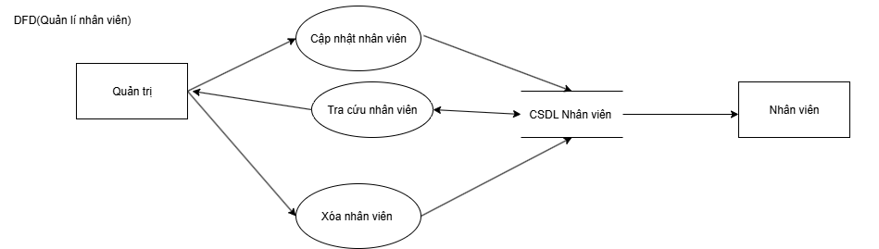
V. Đặc tả và mô hình hóa yêu cầu
3. Mô hình hóa yêu cầu:
b) DFD:
- Mức 1:

Slide 24
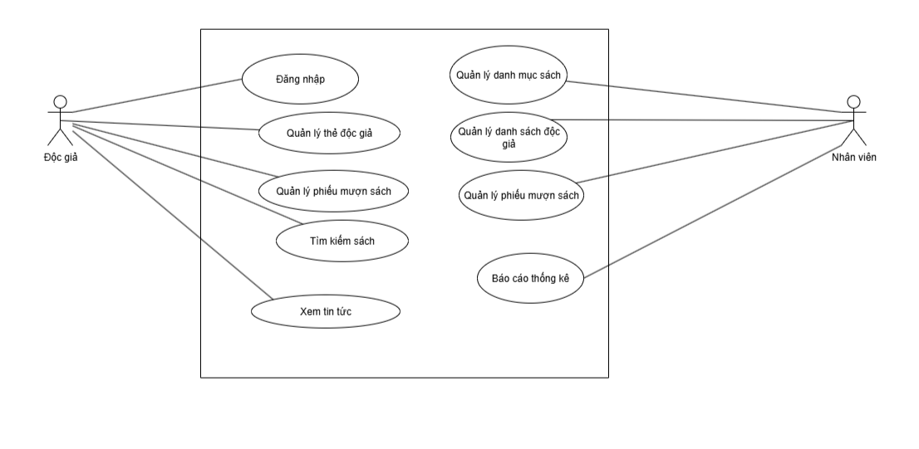
V. Đặc tả và mô hình hóa yêu cầu
3. Mô hình hóa yêu cầu:
c) Usecase:
- Tổng quát:

Slide 25
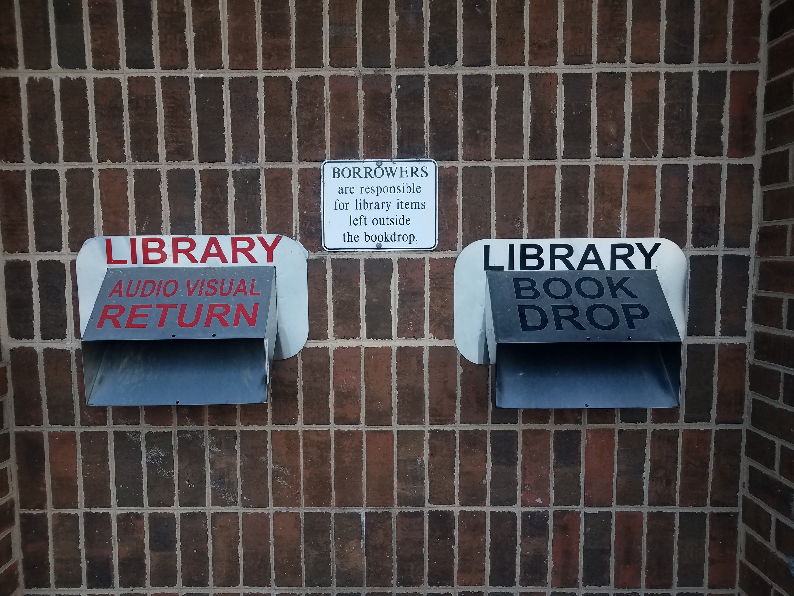
VI. Các biểu mẫu và quy định
Mỗi độc giả được mượn tối đa 05 cuốn trong một lần.
Thời gian mượn tối đa: 14 ngày (có thể gia hạn 1 lần thêm 7 ngày nếu sách chưa có người đặt trước).
Trả sách trễ hạn: phạt 5.000đ/ngày/cuốn.
Làm mất hoặc hư hỏng sách: phải bồi thường bằng sách mới cùng loại hoặc trả gấp đôi giá bìa.
Sách tham khảo, báo – tạp chí, luận văn: chỉ đọc tại chỗ, không được mượn về.
1. Các quy định liên quan
1.1 Quy định về mượn – trả sách

Slide 26
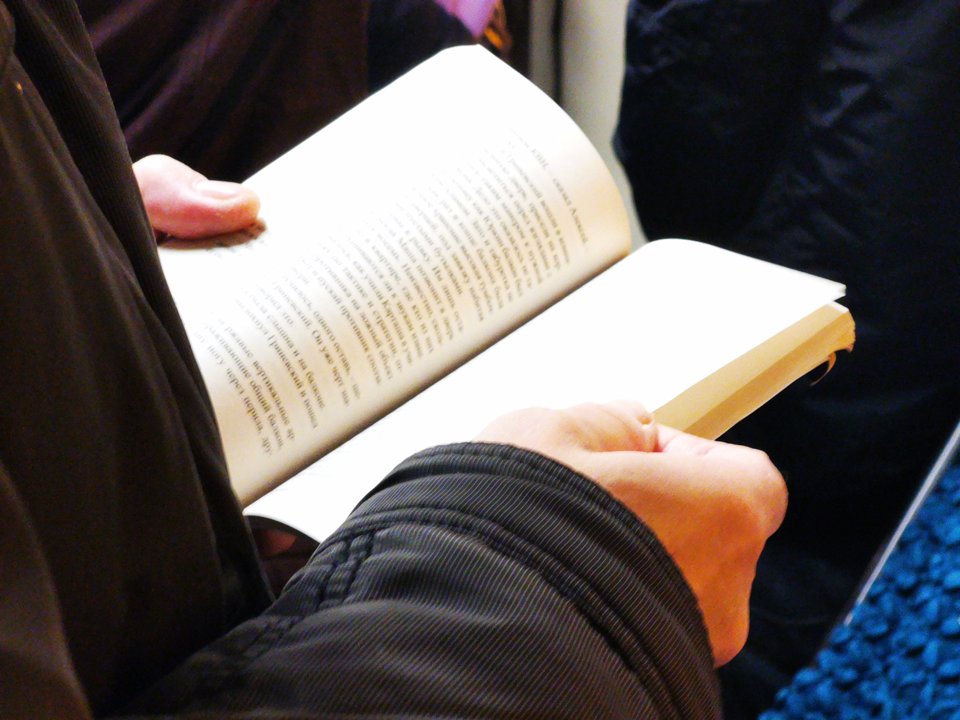
VI. Các biểu mẫu và quy định
Đối tượng được cấp thẻ: sinh viên, giảng viên, nhân viên trường.
Thẻ có thời hạn 1 năm, gia hạn theo năm học.
Thẻ bị mất phải báo ngay cho thư viện, chi phí cấp lại: 20.000đ/thẻ.
Độc giả vi phạm nhiều lần có thể bị tạm đình chỉ quyền mượn trong 1 học kỳ.
1. Các quy định liên quan
1.2. Quy định về quản lý độc giả

Slide 27

VI. Các biểu mẫu và quy định
Mỗi tài liệu nhập kho phải có: ISBN, Tên sách, Tác giả, Năm XB, NXB, metadata, số đăng ký cá biệt.
Sách được phân loại theo khung phân loại thập phân Dewey (DDC).
Mỗi cuốn sách dán mã vạch hoặc gắn RFID để quản lý mượn – trả.
Tài liệu số (ebook, PDF, video học liệu) được lưu trong cơ sở dữ liệu riêng và quản lý qua tài khoản đăng nhập.
1. Các quy định liên quan
1.3. Quy định về quản lý tài liệu

Slide 28

VI. Các biểu mẫu và quy định
Hàng tháng, thủ thư phải lập báo cáo:
Số lượng sách nhập mới.
Số lượng sách mượn – trả.
Số lượng sách mất, hư hỏng.
Danh sách độc giả bị phạt.
Hàng quý, lập báo cáo tổng hợp cho ban giám hiệu / cơ quan quản lý.
Hàng năm, lập báo cáo tình hình hoạt động và đề xuất mua sách.
1. Các quy định liên quan
1.4. Quy định về báo cáo & thống kê

Slide 29

VI. Các biểu mẫu và quy định
Độc giả chỉ được xem và mượn sách, không được chỉnh sửa dữ liệu hệ thống.
Thủ thư có quyền: nhập sách, duyệt mượn – trả, xử lý vi phạm.
Quản trị viên có quyền: thêm/sửa người dùng, sao lưu dữ liệu.
Dữ liệu độc giả (họ tên, MSSV, email, số điện thoại) phải được bảo mật theo Luật An toàn thông tin mạng và Luật Bảo vệ dữ liệu cá nhân.
1. Các quy định liên quan
1.5. Quy định về bảo mật & quyền truy cập

Slide 30
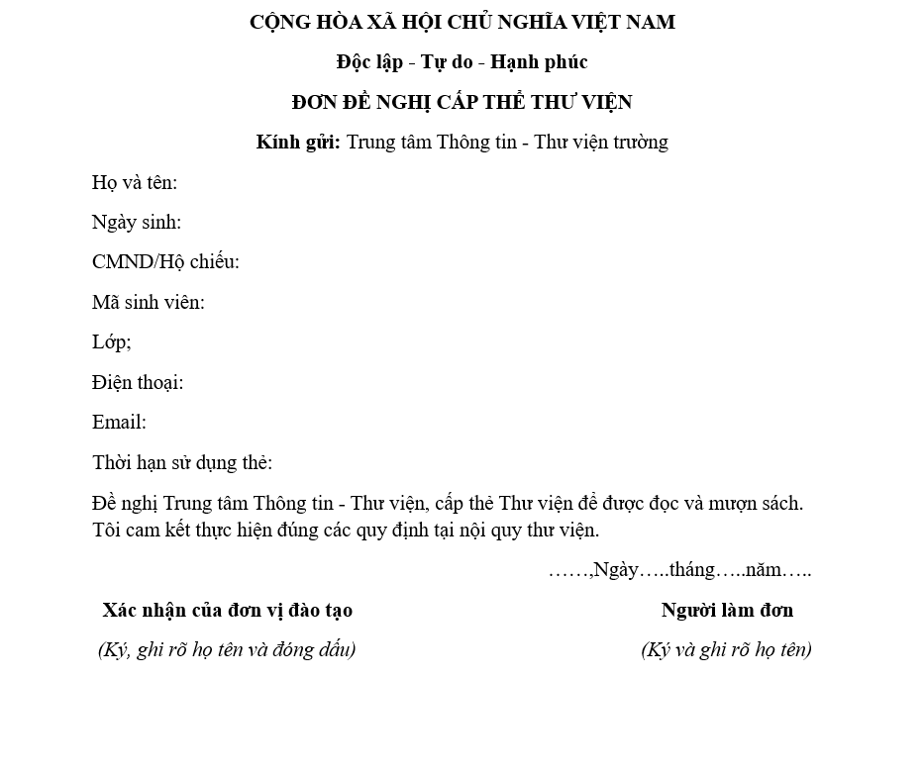
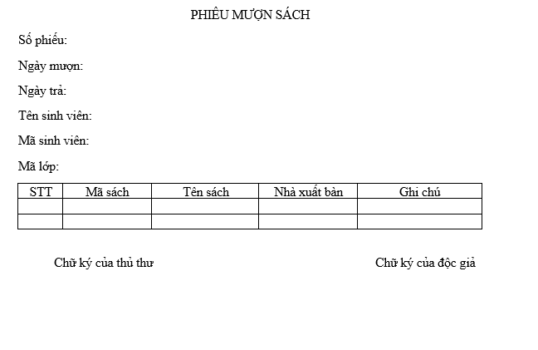
VI. Các biểu mẫu và quy định
2. Mẫu biểu
2.1. Phiếu đăng kí thẻ thư viện
2.2. Phiếu mượn sách

Slide 31
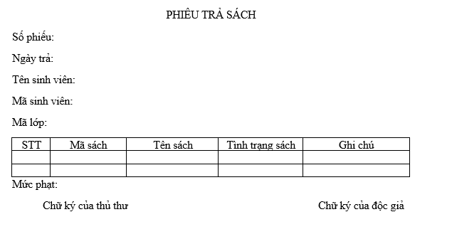
VI. Các biểu mẫu và quy định
2. Mẫu biểu
2.3. Phiếu trả sách

Slide 32
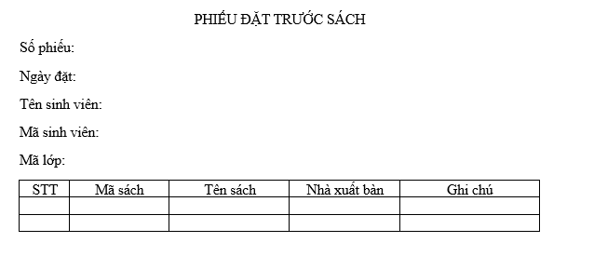
VI. Các biểu mẫu và quy định
2. Mẫu biểu
2.4. Phiếu đặt trước sách

Slide 33
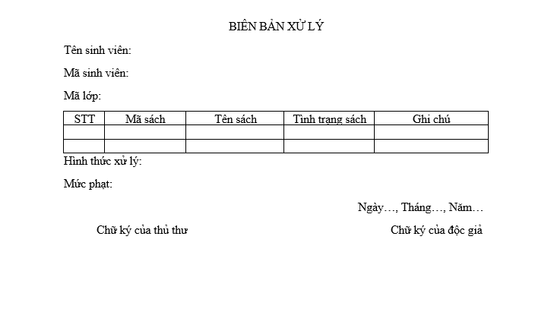
VI. Các biểu mẫu và quy định
2. Mẫu biểu
2.5. Biên bản mất, hỏng sách

Slide 34
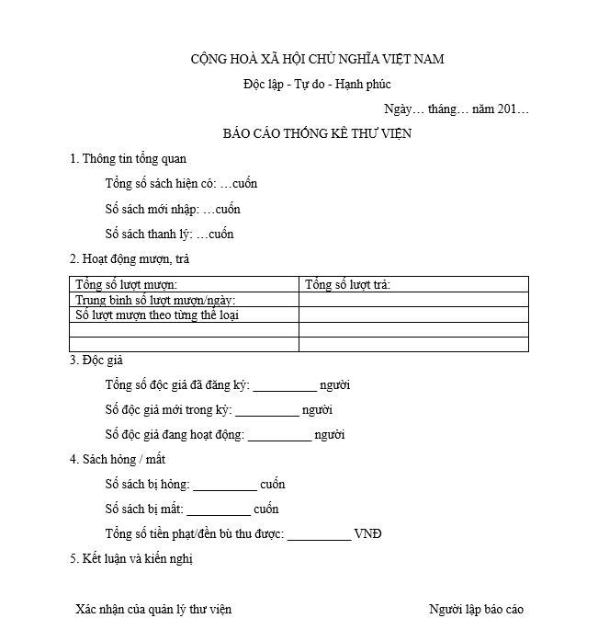
VI. Các biểu mẫu và quy định
2. Mẫu biểu
2.6. Mẫu báo cáo thống kê

Slide 35
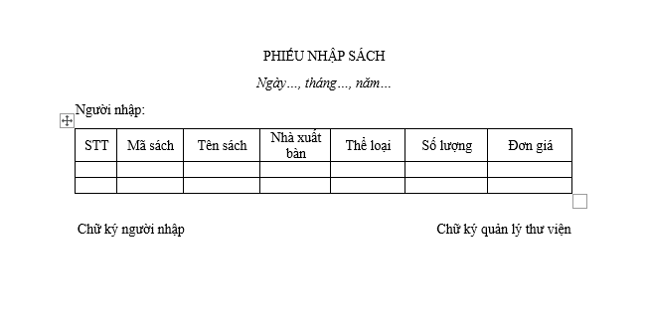
VI. Các biểu mẫu và quy định
2. Mẫu biểu
2.7. Phiếu nhập sách

Slide 36

Thanks for listening!

